Slide 1
KOMPLEKSOMETRİK TİTRASYONLAR
EDTA – Kalsiyum titrasyonu

Slide 2
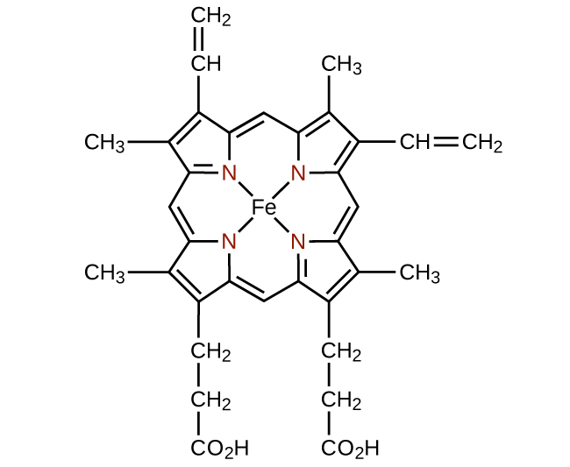
KOMPLEKSOMETRİK TİTRASYONLAR
Bir veya birkaç merkez atomu ile buna bağlanmış ligantların oluşturduğu yapılara kompleks adı verilir. Merkez atom sayısına göre komplekslere mononükleer (tek çekirdekli) veya polinükleer (çok çekirdekli) adı verilir.
Bir ligant elektron vericisi olan birden fazla grup içeriyorsa bu gruplar aynı merkez atomu ile koordinasyon yapabilir ve sonuçta halka kapanması ile oluşan şelat kompleksleri oluşur. Buna örnek olarak demir merkez atomuna halka kapanması ile şelat oluşturan protoporfrin verilebilir. Bu şelat “heme” olarak adlandırılır ve globin ile birlikte hemoglobini oluşturur.
Heme complex:

Slide 3
EDTA Titrasyonları
EDTA +2 ve +3 değerlikli iyonlarla 1:1 mol oranında birleşmiş kompleksler oluşturur. EDTA ikisi azot atomları üzerinde ve dördü karboksil atomları üzerinde bulunan altı ortaklanmamış elektron çiftini kullanarak metallerle altı dişli (hekzadentat) kompleksleri oluştururlar.
EDTA suda çözünen sodyum tuzları halinde piyasada satılmaktadır. Bu durumda kapalı formülü Na2H2Y.2H2O şeklinde gösterilir. Kompleks yaptığı merkez atomunun yükü ne olursa olsun 2H+ açığa çıkar.
M⁺² + H₂Y⁻² MY⁻² + 2H⁺
M⁺³ + H₂Y⁻² MY⁻ + 2H⁺
EDTA titrasyonlarında metal indikatörleri kullanılır. Bu indikatörlerin renk değiştirmesi ortamda metal bulunmasına bağlı olduğu için böyle adlandırılırlar. Eriokrom siyahı T, müreksid, pirokateşol viyole, variamin mavisi B, ksilenol turuncusu, hızlı sülfon siyahı F metal indikatörlerine örnek olarak verilebilir.

Slide 4
Ca²⁺ Determination
Dilute the sample to 100 mL with distilled water and transfer 20 or 25 mL of diluted sample to erlenmeyer flask.
Add 10 mL of pH 10 buffer in erlenmeyer flask followed by 50 mL distilled water.
2 drops of Eriochrome black T indicator. Eriochrome black T forms a red colored complex with free calcium in the erlenmeyer flask.
Titrate with EDTA until blue color. Blue color formation shows that all calcium forms complex with EDTA and free eriochrome black T gives its blue color to the solution.

Slide 5
CALCULATIONS
Calculate the concentration of the Ca²⁺ of the sample in g/L (${MW}_{{Ca}^{2+}}$= 40 g/mol)
Firstly, calculate the mol of reacted EDTA using the molarity of EDTA and the volume of EDTA used in the titration:
$$n_{EDTA = }M_{EDTA}×V_{EDTA}$$
According to the reaction:
1 mol EDTA reacts with 1 mol Ca²⁺
$n_{EDTA }$mol EDTA reacts with x mol Ca²⁺
Calculate the mol of diluted Ca²⁺ ($x=n_{{Ca}^{2+}}$) is using above proportion. Using x, calculate the molarity of diluted Ca²⁺:
$$M_{{Ca}^{2+}}{ =\frac{x_{ }}{V_{{Ca}^{2+}}} }_{ }$$
Calculate the molarity of sample by multiplying the molarity of diluted sample with dilution factor:
M_{sample} = $M_{{Ca}^{2+}}$ x DF
Finally, convert the molarity of sample to concentration in g/L:
C(g/L) = M_{sample} x 40
REFERENCES
Analitik Kimya Pratikleri – Kantitatif Analiz (Ed. Feyyaz ONUR), A.Ü. Eczacılık Fakültesi Yayınları No. 111, 2014.

